Slide 1

κεφαλαιο 1
Επιστήμη των υπολογιστών
Β Λυκειου

Slide 2
CONTENTS
01
02
03
Η Επιστήμη των Υπολογιστών
Θεωρητική Επιστήμη των Υπολογιστών
Εφαρμοσμένη Επιστήμη των Υπολογιστών

Slide 3
01
Η Επιστήμη των Υπολογιστών

Slide 4

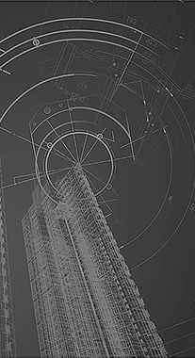
Μελετά:
θεωρητικά θεμέλια και τη φύση των πληροφοριών, των αλγορίθμων και των υπολογισμών
τις τεχνολογικές εφαρμογές τους σε αυτοματοποιημένα υπολογιστικά συστήματα, από τις σκοπιές σχεδίασης, ανάπτυξης, υλοποίησης, διερεύνησης και ανάλυσης.

Slide 5
Επιστήμη υπολογιστών
Θεωρητική επιστήμη
Εφαρμοσμένη επιστήμη

Slide 6
02
Θεωρητική Επιστήμη των Υπολογιστών

Slide 7
Ερευνά κυρίως το σχεδιασμό των αλγορίθμων και των υπολογιστικών μεθόδων
που χρησιμοποιούνται για την άντληση, την επεξεργασία, την ανάλυση και την
αποθήκευση πληροφοριών
Ανάλυση Αλγορίθμων
Θεωρία Υπολογισιμότητας
Θεωρία Πολυπλοκότητας
Σχεδιασμός
και ανάλυση της
πολυπλοκότητας των
αλγορίθμων
Πόσο αποδοτικά
κάποια προβλήματα μπορούν
να επιλυθούν με συγκεκριμένα
υπολογιστικά μοντέλα
Τι πόροι
απαιτούνται για την επίλυση
ενός προβλήματος βάσει ενός
συγκεκριμένου αλγορίθμου

Slide 8
03
Εφαρμοσμένη Επιστήμη των Υπολογιστών

Slide 9
Μελετά:
τρόπους εφαρμογής της Θεωρίας των Υπολογιστών για την επίλυση προβλημάτων στον πραγματικό κόσμο

Slide 10
Σχεδιασμός Υλικού
Ανάπτυξη και συντήρηση λογισμικού
Πληροφοριακά συστήματα
Τεχνητή νοημοσύνη
Σχεδιασμός δικτύων
Βάσεις δεδομένων
Ασφάλεια Υπολογιστών

Slide 11
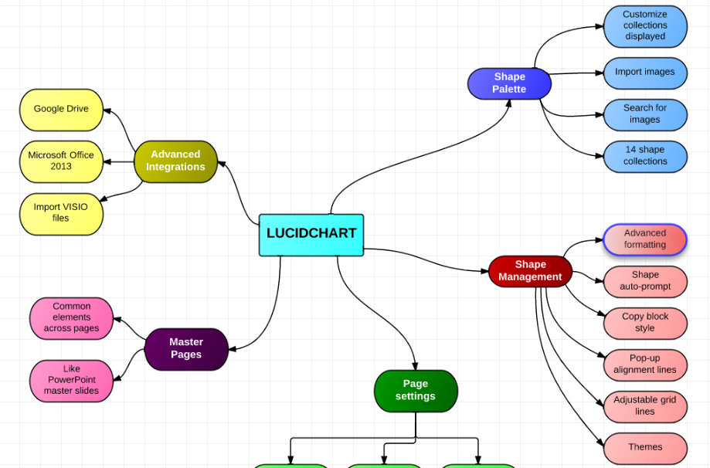
Δραστηριότητα
Παράδειγμα εννοιολογικού χάρτη
Πώς αντιλαμβάνεστε την Επιστήμη των Υπολογιστών;
Δημιουργείστε έναν εννοιολογικό χάρτη.

Slide 12
Ευχαριστώ

